Slide 1
FERImbd
Predstavitev projektnega dela pri predmetu Spletno programiranje
Projekt Semantični spletni portal
Skupina: Anja Hauptman
Simona Siljanovska
Urška Nemet

Slide 2
Ideja FERImbd
Priporočanje filmov uporabnikom
Iskanje filmov glede na različne tematike
Brskanje po podobnih filmih
Prikaz, če se film predvaja v kinematografih ali na TV

Slide 3
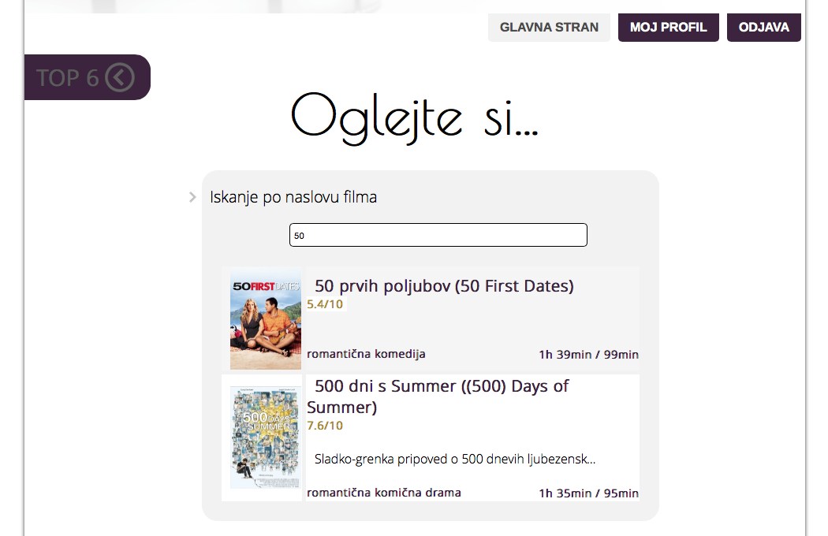
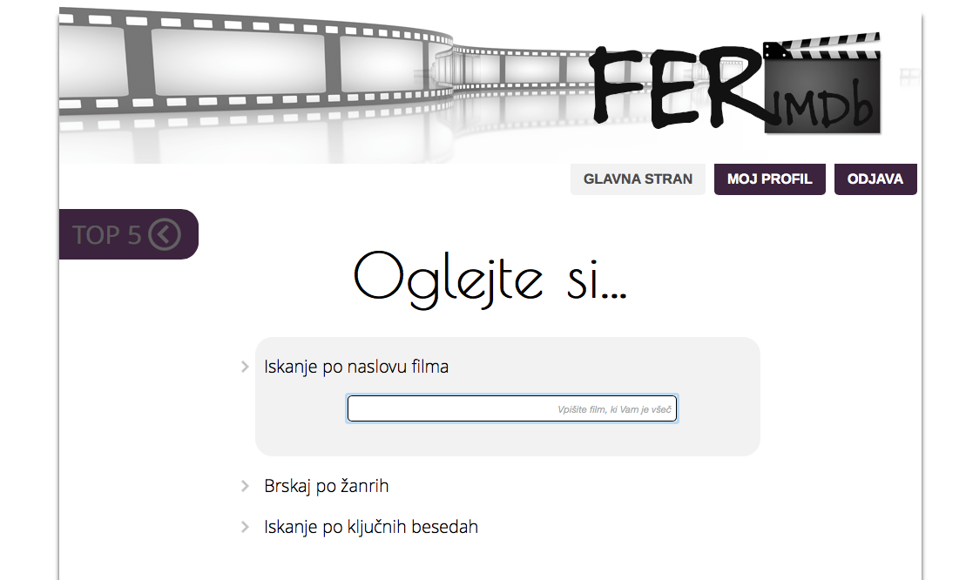
Vpišite film, ki vam je všeč in predlagali vam bomo podobne!
Izberite žanr in si prebrskajte med filmi, ki spadajo vanj!
Vpišite ključne besede, ki vas zanimajo in prikazali vam bomo filme, s katerimi so besede povezane!

Slide 4
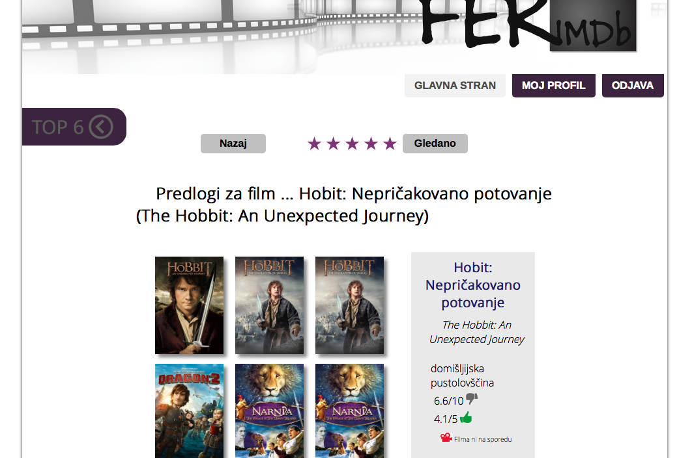

Film lahko označite kot gledan in ga ocenite
In vašo oceno delite z ostalimi preko socialnih omrežij!

Slide 5
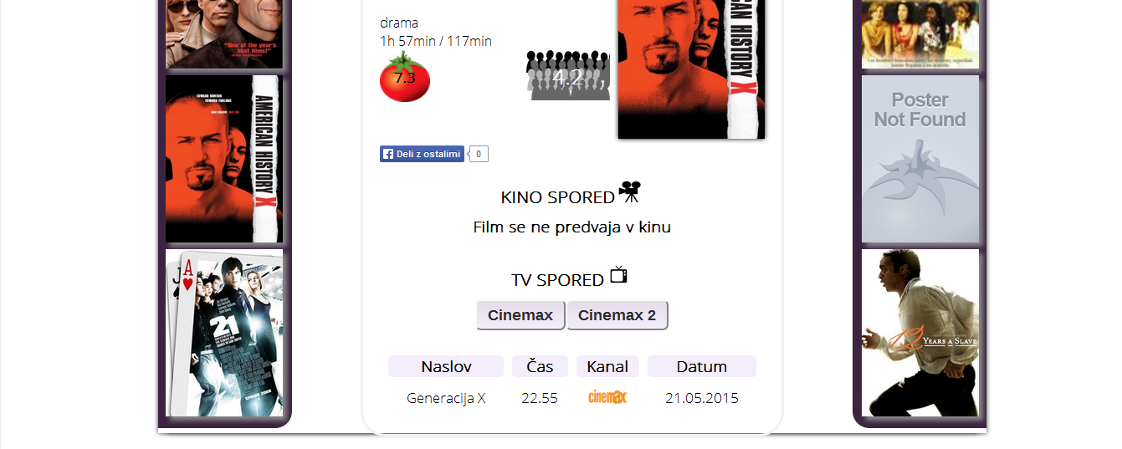
Prikažemo tudi, če se film predvaja v kinu ali po TV!

Slide 6
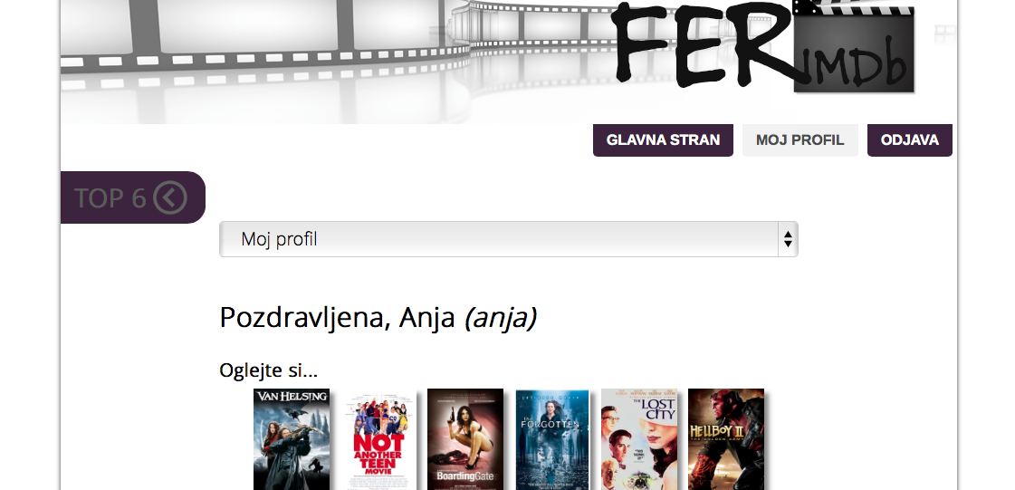
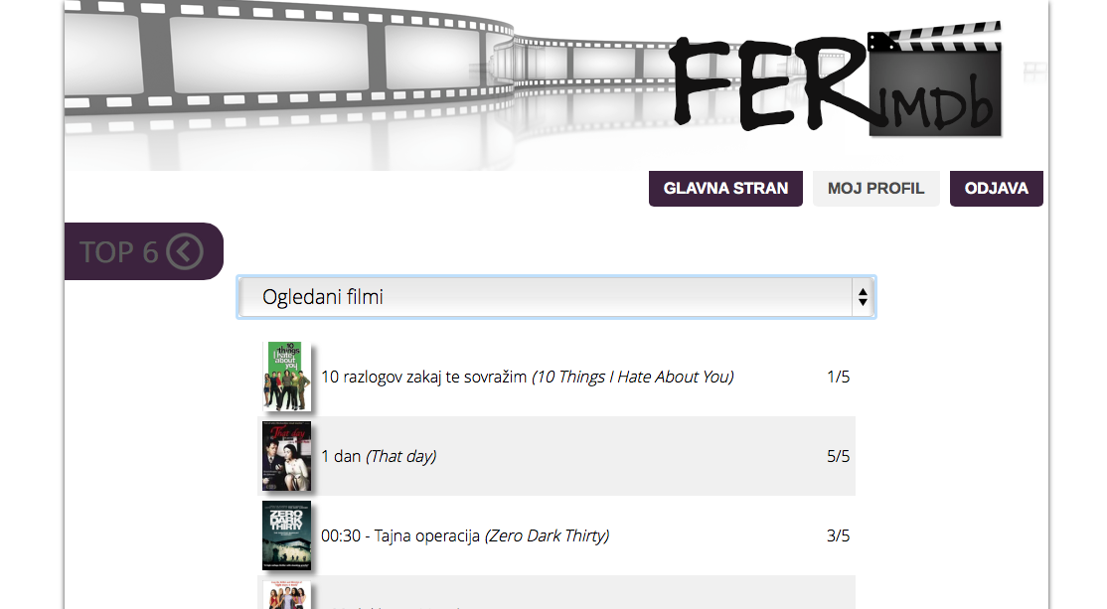
Ogleda pa si lahko tudi filme, ki si jih je že ogledal in jih ocenil
Uporabniku vsakič ko se prijavi ponudimo šest novih filmov

